Slide 1
FDA DB-Repo
Ein repositorium für datenbanken, das die FAIR-Prinzipien, Datenversionierung und reproduzierbare abfragen unterstützt

Slide 2
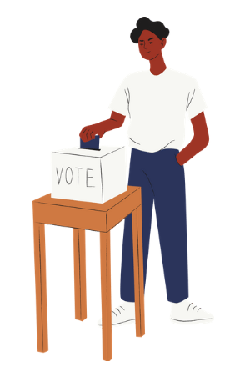
Umfrage
Sprache des Workshops

Slide 3
agenda
Welcome
FDA DB-Repo Vorstellung
Vorstellung Teilnehmer*innen
Zusammenfassung Erwartungen an den Workshop (FDA DB-Repo Team)
Vorstellung mitgebrachter Use-Cases (if applicable)
Gemeinsames Datenupload
Feedback-Runde und Diskussion

Slide 4

Umfrage
Eigene Forschungsdaten mitgebracht?

Slide 5





Einleitung – Fair data austria
Lead: TU Graz
Timeline: Januar 2020 – Dezember 2022
Förderung: Bundesministerium für Bildung, Wissenschaft und Forschung (BMBWF)
Partner:
→ Förderung der Zusammenarbeit zwischen österreichischen Universitäten bei der Entwicklung kohärenter und solider Forschungsdatenmanagement-Dienste
→ Gemeinsam die Voraussetzungen für die Zukunft der datengetriebenen Wissenschaft schaffen
+ 23 associated partners

Slide 6
Einleitung – ziele fair data austria
Etablierung und Entwicklung von Tools zur effizienten Erstellung von Datenmanagementplänen (DMPs und machine-actionable DMPs - maDMPs)
Aufbau und Entwicklung von next generation Repositorien für Forschungsdaten, Code und Datenbanken
Professionalisierung von Data Stewards durch Unterstützung bei der Aneignung erforderlicher Fähigkeiten und Fachkenntnisse für Forschungsdatenmanagement
Entwicklung von Schulungs- und Unterstützungsangeboten für effizientes Forschungsdatenmanagement
Gründung des FAIR Office Austria

Slide 7
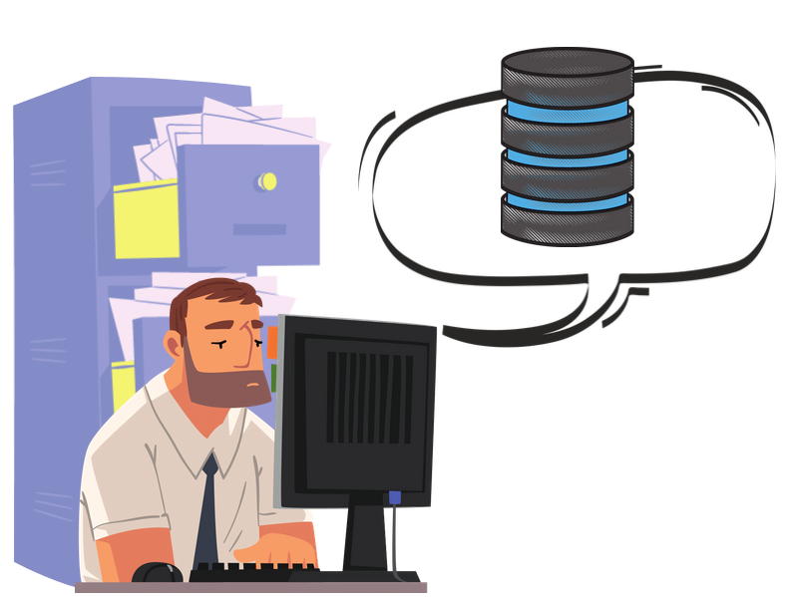
Hintergrund FDA DB-Repo
Häufige Nachteile von gewöhnlichen Datenbanken in der Forschung:
Lokal eingerichtet
Erfordern Verwaltungskenntnisse
Keine oder qualitativ schlechte Metadaten
Keine Datenversionierung
Keine Betreuung nach Ende des Projektes
KEINE F.A.I.R.-NESS
Findable
Accessible
Interoperable
Re-usable

Slide 8
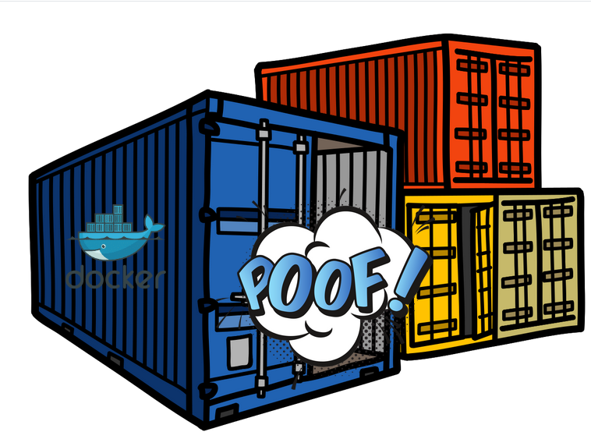

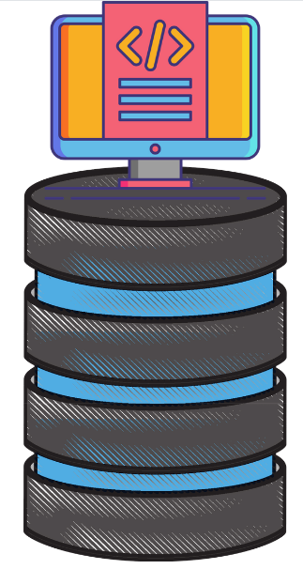

Unsere vision
Gehostet in einer privaten Cloud
Datenbanken werden im Repositorienframework erstellt, befüllt und benutzt
Datenbankadministration wird von Experten übernommen und unterstützt
Ein gewisser Anteil an Metadaten wird automatisch generiert
Abfragen sind durch Datenversionierung reproduzierbar und zitierbar
Unterstützung für unterschiedliche SQL-Expertenlevels
ZIEL: Implementierung eines Prototyps und Veröffentlichung unter einer Open Source Lizenz

Slide 9

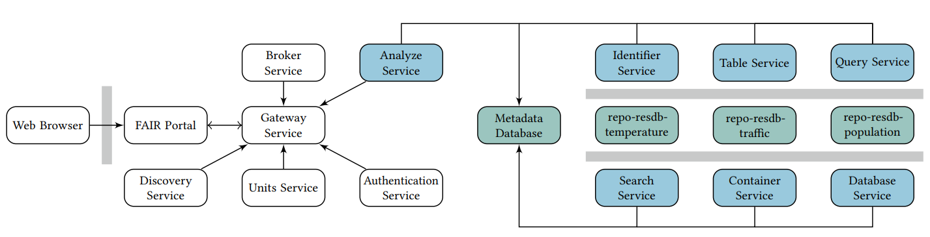

Architektur
Docker-Container
Metainformation in der Metadaten-Datenbank
Microservice-Architektur
REST API für sensorische Daten

Slide 10



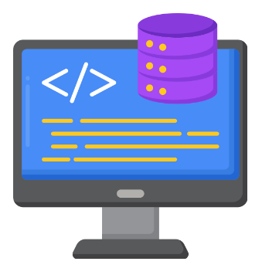
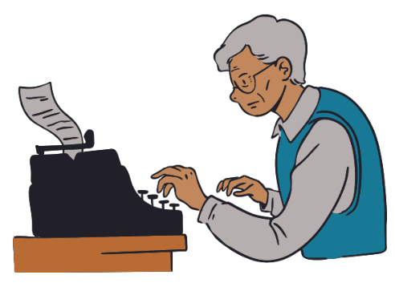

Soziale architektur
→ Separation of concerns
Forscher*in
Data Provider
Data Steward
FDA DB-Repo (Frontend und Backend)
Datenbankadministrator*in
Systemadministrator*in
Notes:
ERGÄNZEN

Slide 11
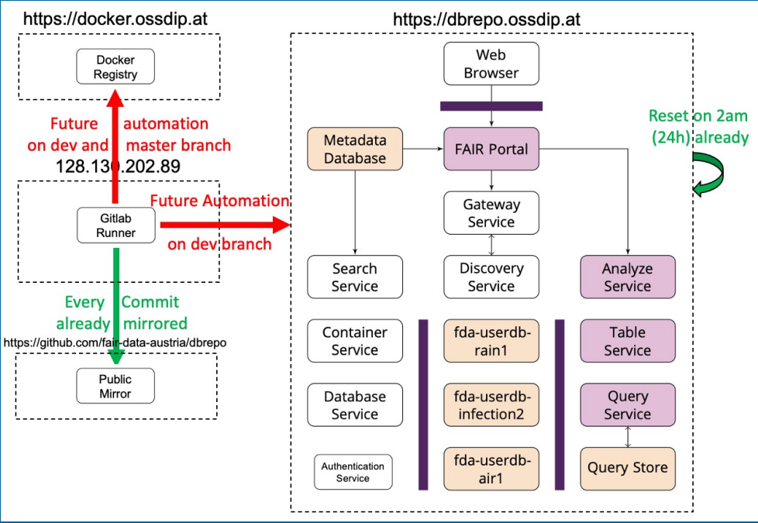
Aktueller status
https://dbrepo.ossdip.at/
Der erste Prototyp des FDA DB-Repos ist online, mit den folgenden Features:
Graphical User Interface (“FAIR Portal”)
Möglichkeit zur Authentifizierung (Referenzimplementierung)
Unterstützung von MariaDB-Datenbanken
Erstellung, Update und Abfrage von Datenbanken über das FAIR Portal
Ein Query Builder (modulare Zusammenstellung von Abfragen) und ein Query Store (Speicherung von abgesetzten Abfragen)
Datenversionierung (durch das MariaDB Engine)

Slide 12

publikation
Paper “FDA-DBrepo: A Data Preservation Repository Supporting FAIR Principles, Data Versioning and Reproducible Queries” DOI 10.17605/OSF.IO/B7NX5
M. Weise, C. Michlits, M. Staudinger, E. Gergely, K. Stytsenko, R. Ganguly, A. Rauber: “FDA-DBRepo: A Data Preservation Repository Supporting FAIR Principles, Data Versioning and Reproducible Queries”; Vortrag: iPRES 2021, Beijing, China; 19.10.2021 - 21.10.2021; in: “Proceedings of the 17th International Conference on Digital Preservation”, (2021), S. 34.
Nächste schritte
Pilotphase mit friendly user
Bugfixing und refinements
Set-up an der Uni Wien

Slide 13
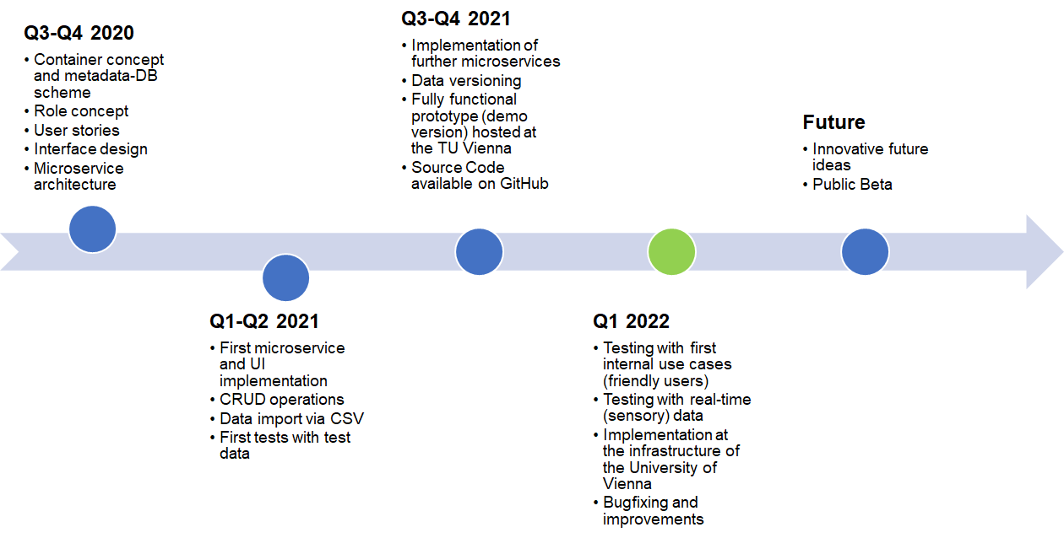
timeline

Slide 14

Vorstellungsrunde
Ein Satz pro Teilnehmer*in zur eigenen Person

Slide 15

ICE BREAKER
Was sind Ihre Erwartungen an den Workshop?
https://www.menti.com/zwihauzv3g

Slide 16
FDA DB-Repo team
Was erwarten wir uns vom Workshop?

Slide 17
Kollaboratives arbeiten
https://docs.google.com/document/d/1hZjwmlQrlSoyb7LOvH_M_sNhMepCW1-3Ai6Yg4rM0WY/edit?usp=sharing

Slide 18

Vorstellung der use cases (optional)
In welchem Bereich produzieren Sie Forschungsdaten?
https://www.menti.com/vvtrk3j9n4
→ Vorstellung der eigenen Daten

Slide 19
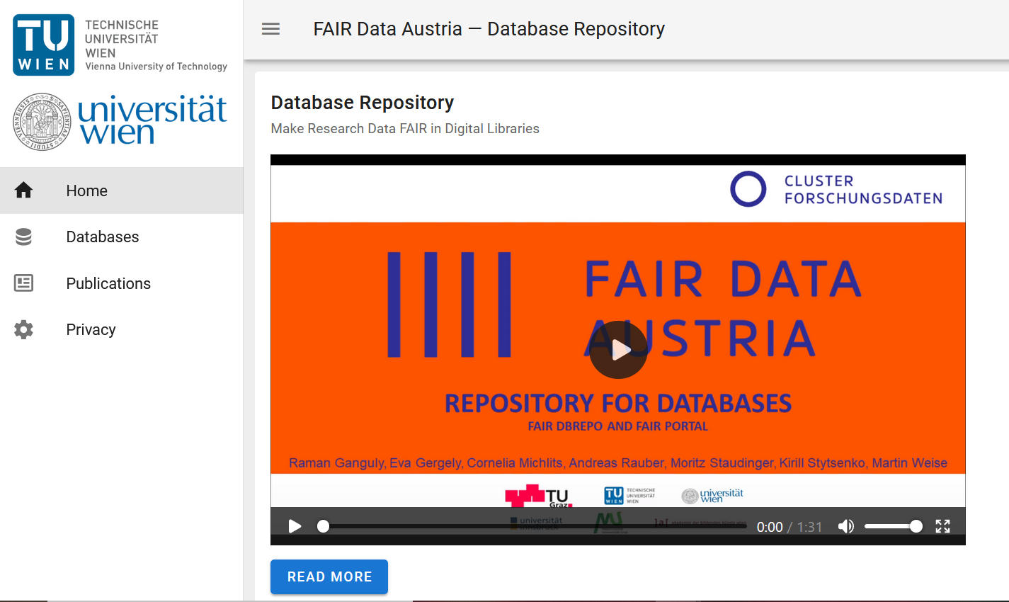
Gemeinsames datenupload
https://dbrepo.ossdip.at/

Slide 20
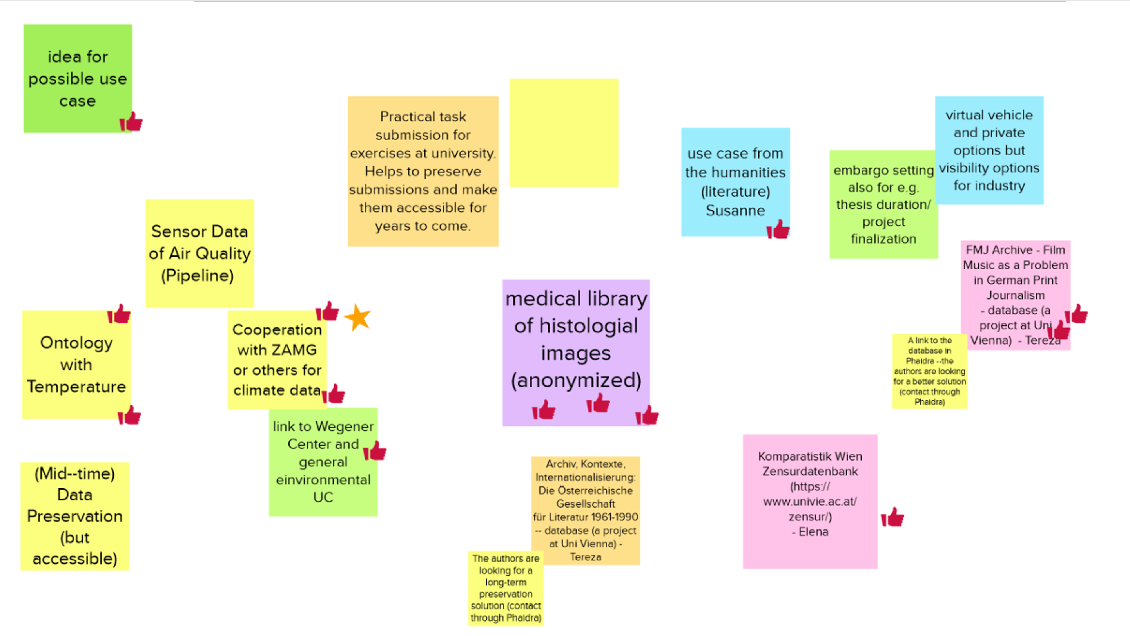
Notes:
Susanne: Area of the humanities; long term project, maybe not possible with our current setting (web-application) (the idea is to have additional modules to the database where someone from the humanities could encapsulate their web application in a docker container to preserve it)
Tereza: FMJ Archive (?)
Elena: Komparatistik Zensurdatenbank
Claire Jean-Quartier: Virtual Vehicle Industry (additional questions in this regard: can we support industry users, can we set a database private?
Peter Schaffer: Medical library of histologial images → Millions of histologial images, need to be made publicly available with their metadata, but no possible way at the moment
David Eckhard: Submission System for University; Showcase submissions from prior years to the students, systems can be built on in later years and also can look what have been done in years before. Old vs New implementations
Alexander Gruber: ZAMG Cooperation/Wegener Center; Automatic Retrieval from weather data, could be a continuous stream of data. Wegener Center is already working on that?
Martin Weise: Independent Measurements; an ontology which allows search of temperature independent of the unit
Martin Weise: Mid-time Data Preservation; Data available for the next few years and keep all databases accessible. Crosslink between Invenio RDM and FDA DB Repo, as the data is then kept as a dump and can be reloaded in a database.

Slide 21
Timeline pilot-phase
Documentation of findings End of April or beginning of May
Follow-up workshop
Beginning of March
Pilot phase April
Launch (~ End of April/beginning of May 2022 at earliest)
Write down User Requirement Specifications Beginning of March
Definition of goals + preparation
User training End of March or beginning of April
Meeting with Steffen Kittlaus on the 3rd of February
Identify and define the time frame and the process of the pilot phase bilaterally with stakeholders Second half of March
Prepare user documentation March

